Slide 1


Бюджетный мониторинг в системе казначейских платежей
Докладчик:
Кузнецов Константин Леонтьевич
Заместитель начальника Управления
бюджетного мониторинга
г. Москва, август 2021 год

Slide 2
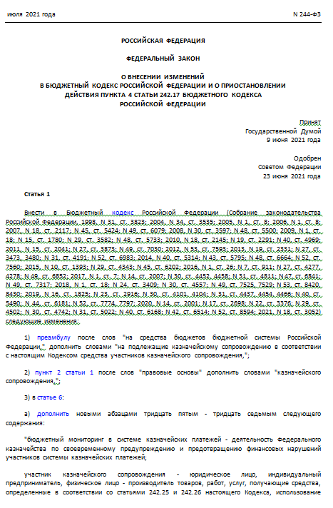
Федеральный закон от 01.07.2021 № 244-ФЗ "О внесении изменений в Бюджетный кодекс Российской Федерации и о приостановлении действия пункта 4 статьи 242.17 Бюджетного кодекса Российской Федерации"
ГЛАВА 24.2 ДОПОЛНЕНА
СТАТЬЕЙ 242.13-1 «БЮДЖЕТНЫЙ МОНИТОРИНГ
В СИСТЕМЕ КАЗНАЧЕЙСКИХ ПЛАТЕЖЕЙ»
ГК

Slide 3
РЕЗУЛЬТАТЫ МЕЖВЕДОМСТВЕННОГО ВЗАИМОДЕЙСТВАЯ РОСФИНМОНИТОРИНГА, ФНС РОССИИ, КАЗНАЧЕЙСТВА РОССИИ
Национальные проекты
– межведомственное взаимодействие
Количество контрактов, заключенных в рамках реализации
национальных проектов по уровням риска, тыс. шт. (Росфинмониторинг)
В 2021 году Казначейством России в адрес Росфинмониторинга и ФНС России направлена информация о 176,9 тыс. государственных (муниципальных) контрактах
на сумму 4 689,0 млрд руб., заключенных в рамках реализации национальных проектов.
Росфинмониторингом сформированы риски по контрактам:
высокого уровня – 29 тыс. / 2 315,2 млрд руб.,
среднего уровня – 44,5 тыс. / 1 450,6 млрд руб.;
низкого уровня – 103,4 тыс. / 923,2 млрд руб.
ФНС России сформированы риски по 14 тыс. контрактам
на сумму 1 200,0 млрд руб.
Количество контрактов, заключенных в рамках реализации
национальных проектов по уровням риска, тыс. шт. (ФНС России)

Slide 4
МЕРЫ РЕАГИРОВАНИЯ ПРИ ВЫЯВЛЕНИЯ ФИНАНСОВЫХ НАРУШЕНИЙ
УЧАСТНИКОВ КАЗНАЧЕЙСКОГО СОПРОВОЖДЕНИЯ
2018-2021 гг.
2022 г.
СТАТЬЯ 5
ФЕДЕРАЛЬНОГО ЗАКОНА О ФЕДЕРАЛЬНОМ БЮДЖЕТЕ
НА ТЕКУЩИЙ ФИНАНСОВЫЙ ГОД И НА ПЛАНОВЫЙ ПЕРИОД
БЮДЖЕТНЫЙ КОДЕКС РФ
СТАТЬЯ 242.13-1 «БЮДЖЕТНЫЙ МОНИТОРИНГ
В СИСТЕМЕ КАЗНАЧЕЙСКИХ ПЛАТЕЖЕЙ»
При казначейском сопровождении средств государственного оборонного заказа осуществляется:
приостановление открытия (отказ в открытии) лицевых счетов при казначейском сопровождении средств;
приостановление (отмена приостановления) операций по лицевым счетам и отказ в проведении приостановленной операции;
информирование Росфинмониторинга.
Проведение бюджетного мониторинга при открытии лицевых счетов и осуществлении операций в отношении всех средств, подлежащих КС, в целях недопущения финансовых нарушений участниками казначейского сопровождения (за исключением поставщиков (подрядчиков, исполнителей) по государственным (муниципальным) контрактам).
В рамках проведения бюджетного мониторинга Федеральное казначейство проводит проверку характеристик клиентов и осуществляемых операций на их лицевых счетах с применением мер реагирования :
отказ в открытии лицевого счета;
приостановление открытия лицевого счета;
запрет осуществления операций на лицевом счете;
отказ в осуществлении операций на лицевом счете;
приостановление операции на лицевом счете;
предупреждение (информирование).
НПА ПРАВИТЕЛЬСТВА РФ (2) «О порядке проведения БМ и применения мер реагирования в целях недопущения финансовых нарушений участниками казначейского сопровождения»,
«Об утверждении случаев и порядка взаимодействия Федерального казначейства при осуществлении полномочий, предусмотренных БК, с органами, осуществляющими мониторинг, контроль и аудит в сфере закупок»
и МИНФИНА РОССИИ (1) «Об утверждении Порядка формирования и ведения классификатора признаков финансовых нарушений участников КС»»
на постоянной основе
ГК
НПА ПРАВИТЕЛЬСТВА РФ (1 ГОЗ),
МИНФИНА РОССИИ (1)
И КАЗНАЧЕЙСТВА РОССИИ (2)
УТВЕРЖДАЮТСЯ ЕЖЕГОДНО
ЦЕЛЬ:
НЕДОПУЩЕНИЕ (МИНИМИЗАЦИЯ) ФИНАНСОВЫХ НАРУШЕНИЙ
УЧАСТНИКАМИ КАЗНАЧЕЙСКОГО СОПРОВОЖДЕНИЯ;
ВЫЯВЛЕНИЕ РИСКОВ НЕИСПОЛНЕНИЯ ГК;
СМЕЩЕНИЕ АКЦЕНТА НА ПРЕВЕНТИВНЫЕ МЕРЫ РЕАГИРОВАНИЯ.

Slide 5
СХЕМА ФОРМИРОВАНИЯ КЛАССИФИКАТОРА ПРИЗНАКОВ ФИНАНСОВЫХ НАРУШЕНИЙ УЧАСТНИКОВ КАЗНАЧЕЙСКОГО СОПРОВОЖДЕНИЯ
БЮДЖЕТНЫЙ КОДЕКС РОССИЙСКОЙ ФЕДЕРАЦИИ
СТАТЬЯ 242.13.1
«Бюджетный мониторинг в СКП»
П. 3, 4 Ч.6 СТАТЬИ 5
ФЕДЕРАЛЬНОГО ЗАКОНА
от 08.12.2020 №385-ФЗ
«О федеральном бюджете на 2021 год и на плановый период 2022 и 2023»
КЛАССИФИКАТОР ПРИЗНАКОВ ФИНАНСОВЫХ НАРУШЕНИЙ УЧАСТНИКОВ КАЗНАЧЕЙСКОГО СОПРОВОЖДЕНИЯ
ПОСТАНОВЛЕНИЕ ПРАВИТЕЛЬСТВА РОССИЙСКОЙ ФЕДЕРАЦИИ
от 18.12.2020 № 2153
«Об утверждении правил казначейского сопровождения средств ГОЗ»
ИНЫЕ НОРМАТИВНЫЕ ПРАВОВЫЕ АКТЫ РОССИЙСКОЙ ФЕДЕРАЦИИ
ПРИКАЗ КАЗНАЧЕЙСТВА РОССИИ
от 22.12.2020 № 43н
«Об утверждении критериев приостановления открытия лицевых счетов по ГОЗ»
Признаки, при выявлении которых применяется
мера реагирования:
ПРЕДУПРЕЖДЕНИЕ (ИНФОРМИРОВАНИЕ) ПРИ ОТКРЫТИИ УЧАСТНИКАМ КАЗНАЧЕЙСКОГО СОПРОВОЖДЕНИЯ ЛИЦЕВЫХ СЧЕТОВ И ОСУЩЕСТВЛЕНИЯ ОПЕРАЦИЙ
НА УКАЗАННЫХ ЛИЦЕВЫХ СЧЕТАХ
Признаки, при выявлении которых применяется мера реагирования:
ПРИОСТАНОВЛЕНИЕ ОПЕРАЦИЙ НА ЛИЦЕВОМ СЧЕТЕ
ПРИКАЗ МИНФИНАНА РОССИИ от 24.12.2020 № 323н
«Об утверждении критериев приостановления операций по ГОЗ»

